Slide 1
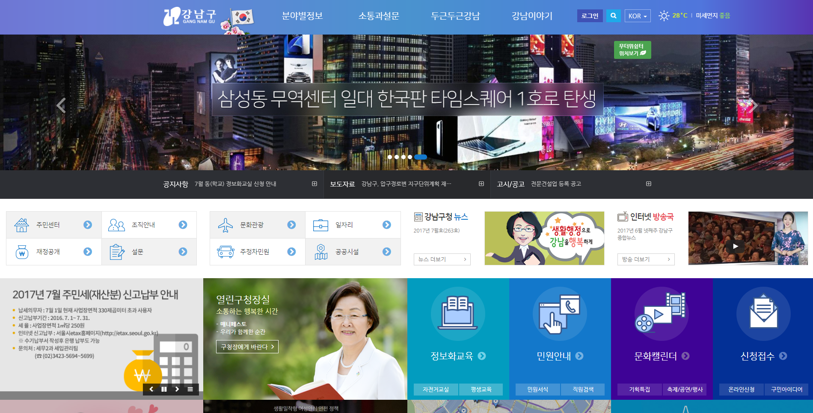

강남구청 홈페이지
메인 화면 – 메인 페이지(Main Page)
바디 (Body)
홈페이지 주요 서비스 페이지로
이동 기능 제공
(ex> 민원, 소식, 등등)
상단 메뉴, 하단 정보
페이지 이동시에도
화면 상부/하부에 위치한다.

Slide 2
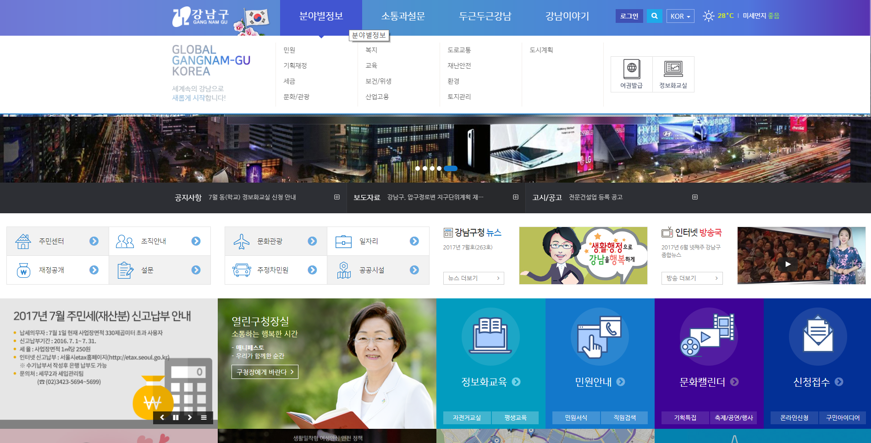

강남구청 홈페이지
메인 화면 – 상단 메뉴(Menu Bar) & Head
홈버튼 (Home Butten)
클릭시 홈페이지 초기화면
(메인 화면)으로 이동하는 기능
언어 선택
한국어 Page와
영어 Page는 별개의
Page로 이루어져 있음
주요 메뉴
클릭 시 해당 메뉴의 최상위
페이지로 이동
(하위 리스트의 첫번째)
마우스를 가져다 대면 해당 메뉴의
하위 메뉴 리스트가 드롭 다운
하위 메뉴 리스트
클릭 시 해당 하위 메뉴 페이지로 이동 가능
검색 버튼
강남구청 홈페이지 내
해당 키워드의
게시물/컨텐츠 검색
로그인 버튼
클릭 시 로그인 페이지로 이동되며,
계정 등록, ID/PW 찾기, 로그인 등이 가능
화면 사이즈 축소 시
메뉴 UI 디자인 변경

Slide 3
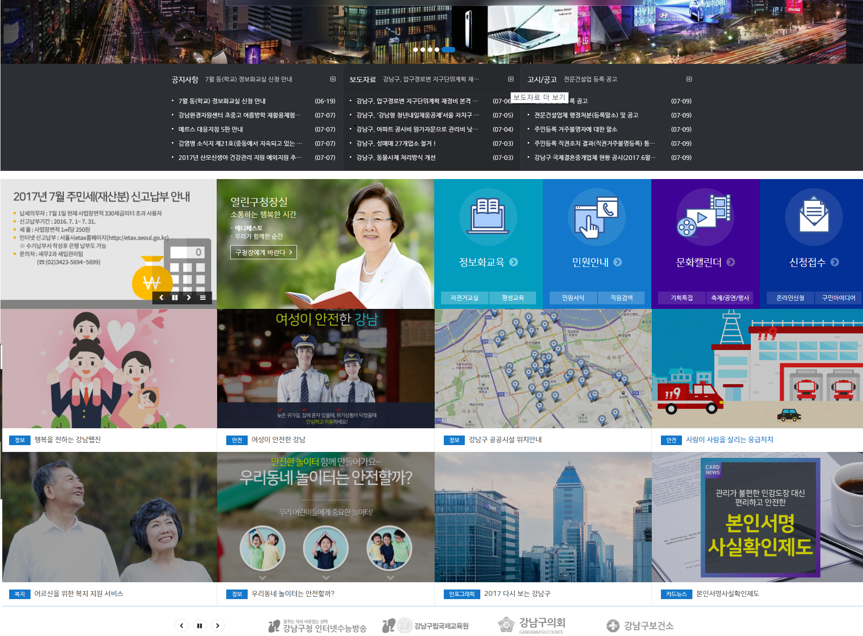
강남구청 홈페이지
메인 화면 – 바디 (Body) & 컨텐츠 (Contents)
슬라이드 배너
버튼을 클릭하여
배너를 좌/우로 이동할 수 있다.
드롭 다운 메뉴
마우스를 가져다 대면
해당 게시판의 게시물확인가능
슬라이드 배너
좌/우이동과
자동 이동 여부,
해당 배너의 옵션을 선택 가능
슬라이드 배너
강남구청의 예하 사이트 이동 기능
좌/우 이동으로
표시되는 배너 전환 가능

Slide 4
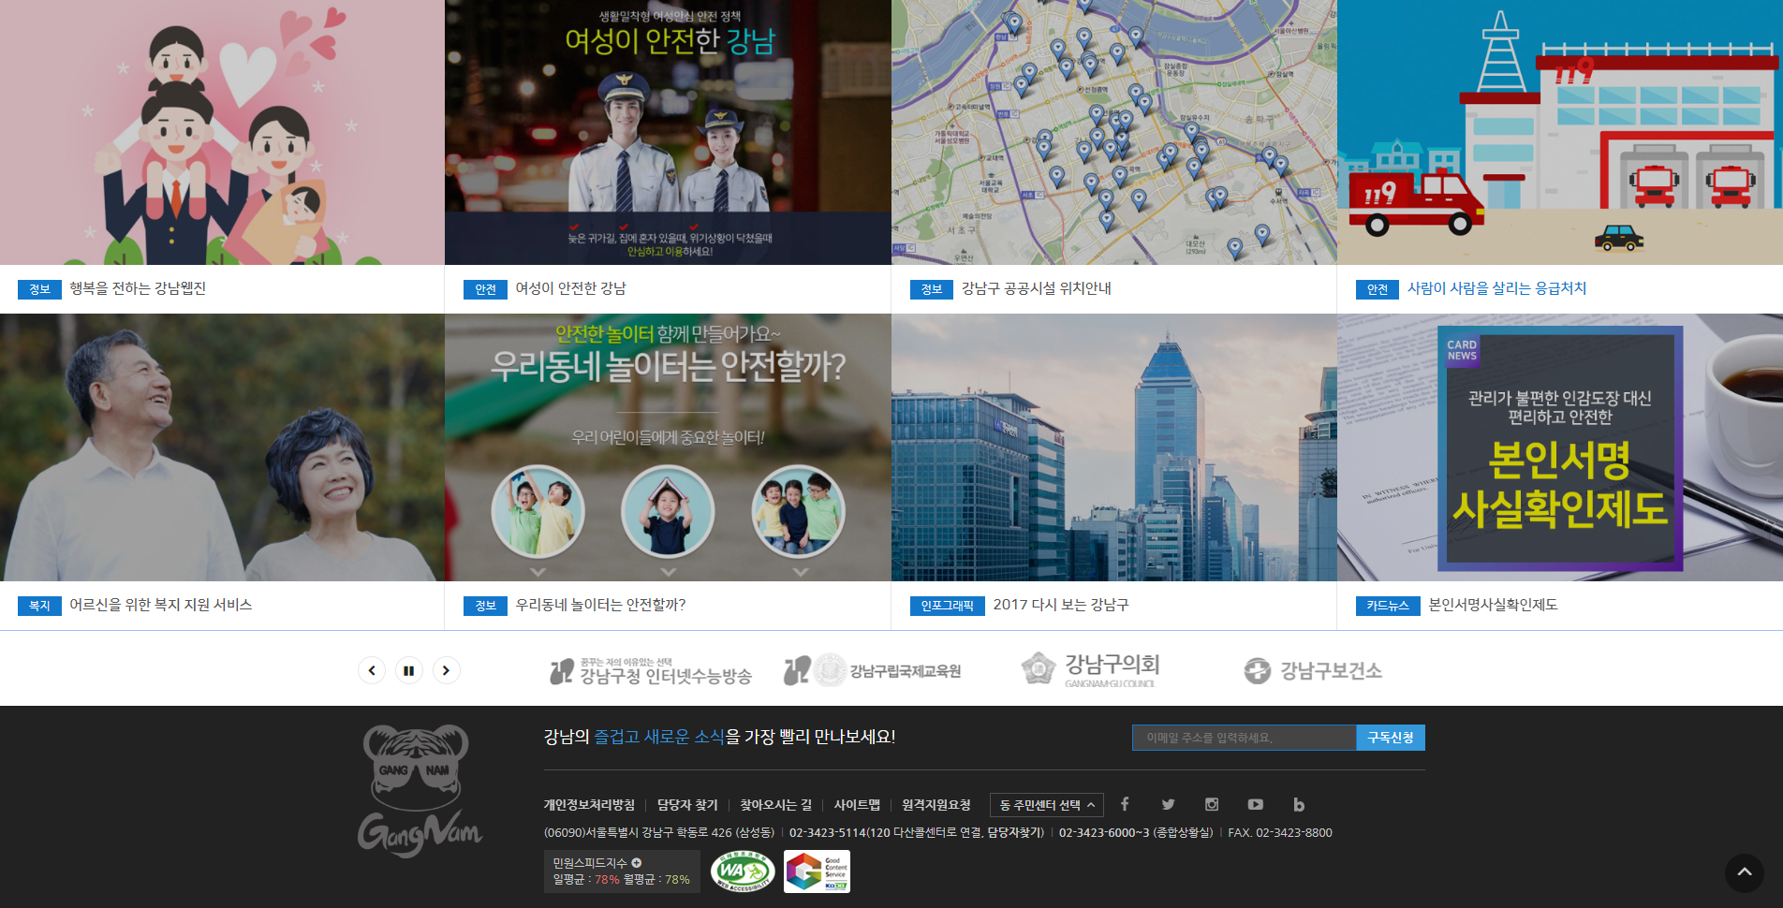
강남구청 홈페이지
메인 화면 – 하단 정보(Footer & Tail)
Top 버튼
클릭시 스크롤바 최상단 화면으로 이동된다.
메일링 구독 신청
메일 주소를 입력하면 메일링 서비스 구독이 가능
민원 스피드 지수
민원 처리 속도 관련 지수
클릭시 민원 스피드 지수에 대한 도움말 팝업이 실행된다.

Slide 5
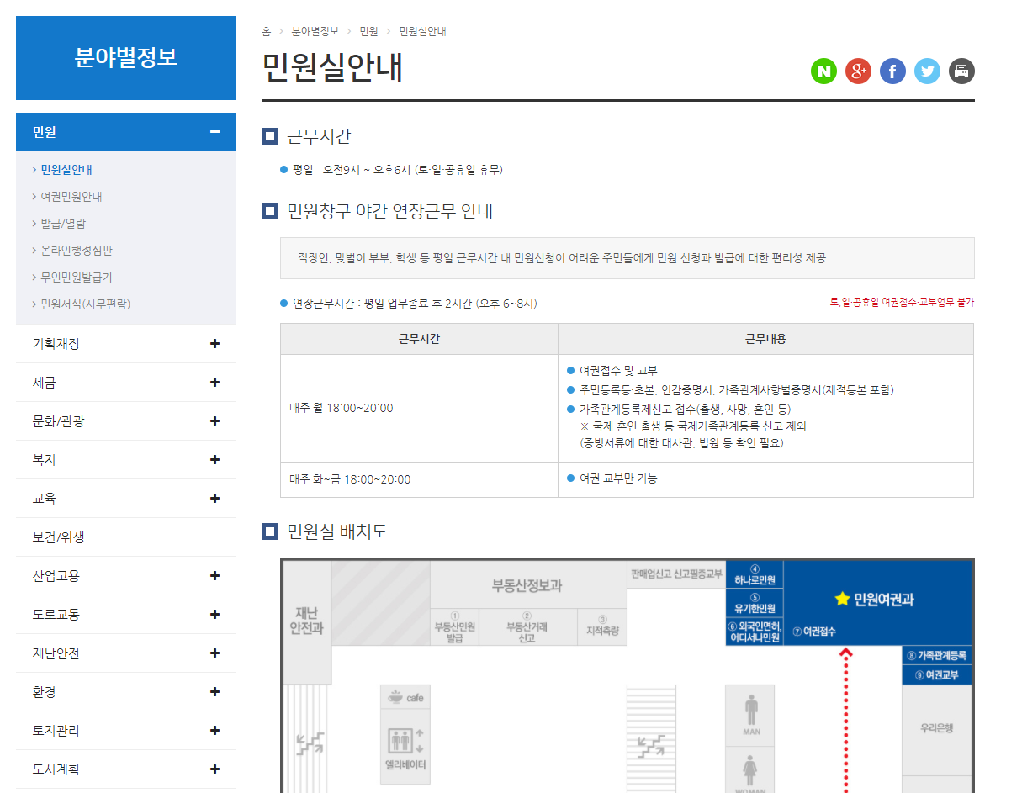
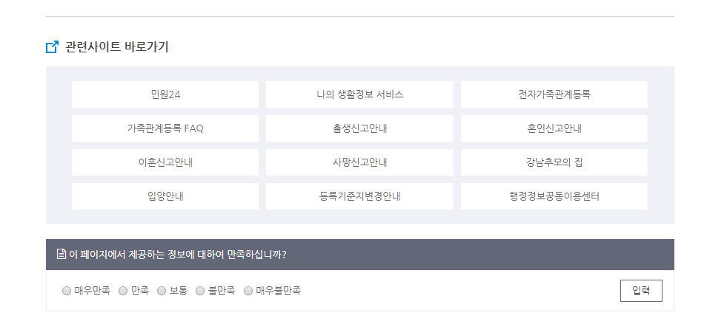
강남구청 홈페이지
분야별 정보 – 일반 페이지
대주제 – 분야별 정보
Top메뉴 메인 카테고리명이 표시
소주제 – 슬라이드
“+ or -” 표시된 메뉴를 클릭 시 펼쳐지며 세부 메뉴 표시
다시 클릭하면 닫힌다.
현재 표시되는 페이지의 경우 청색으로 표시
SNS / 출력 아이콘
관련 사이트/페이지
현재 페이지와 연관된 페이지/사이트로 이동할 수 있는 버튼이 구성 (페이지별로 구성 변동)
관련 사이트/페이지
현재 페이지와 연관된 페이지/사이트로 이동할 수 있는 버튼이 구성 (페이지별로 구성 변동)

Slide 6
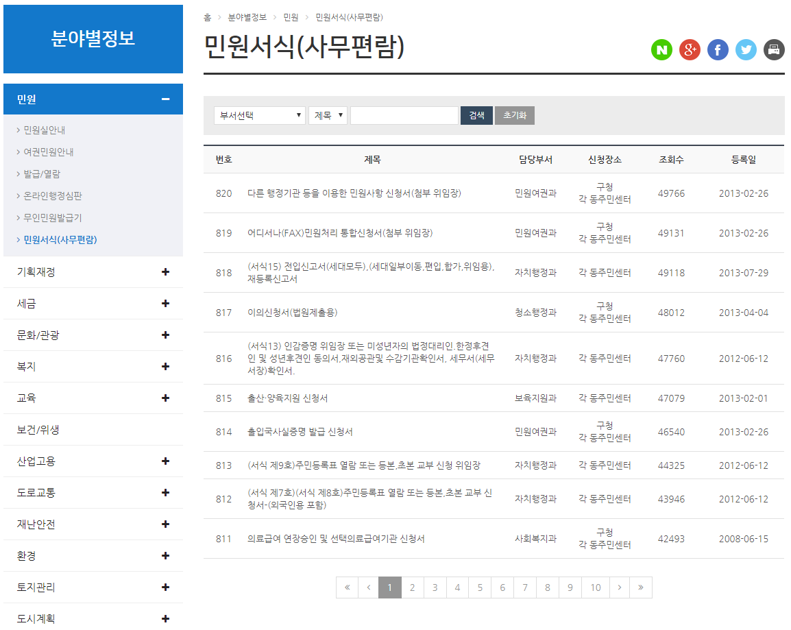
강남구청 홈페이지
분야별 정보 – 게시판 페이지
검색 옵션 설정
제목/내용 등 검색 범위 설정
담당부서
부서별 카테고리 선택 가능
초기화
클릭 시 검색 조건/입력 내용 초기화

Slide 7
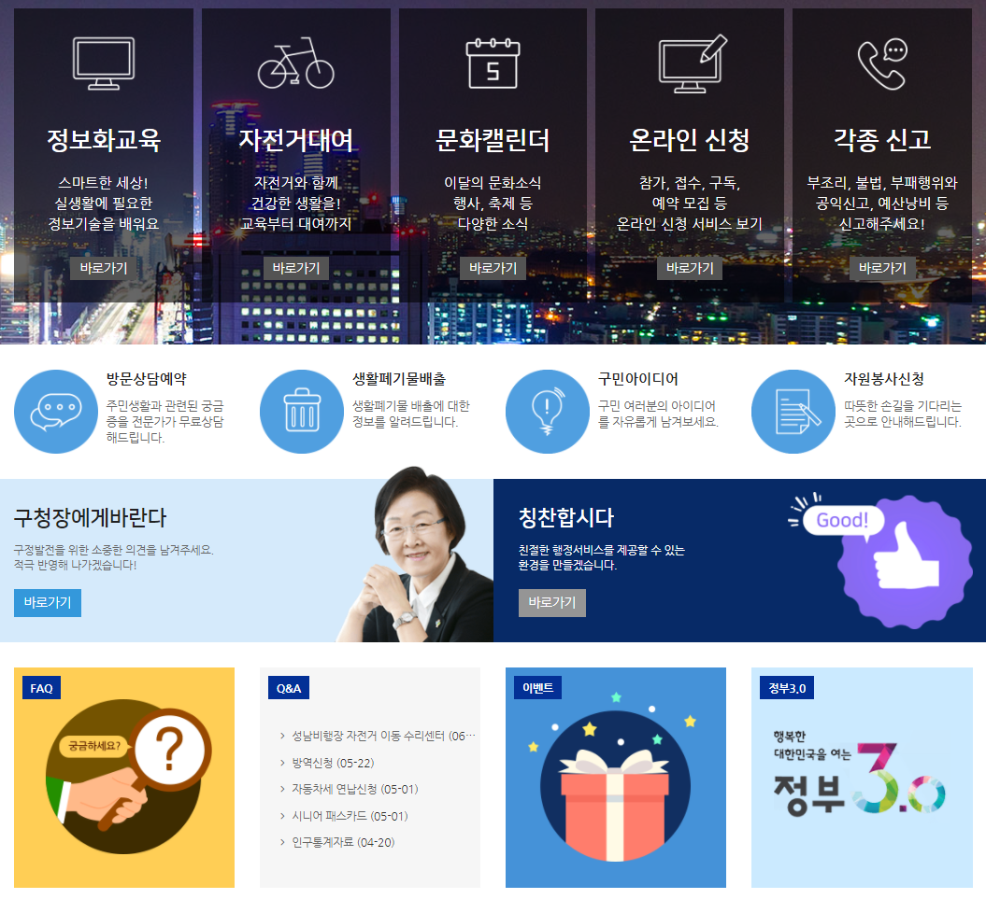
강남구청 홈페이지
소통과 설문 – 소통과 설문 메인
주요 페이지 바로가기
소통과 설문 대 주제의 주요 페이지로 이동 가능한
Sub Main화면의 역할을 한다.
해당 버튼 클릭 시, 해당 페이지로 이동한다.

Slide 8
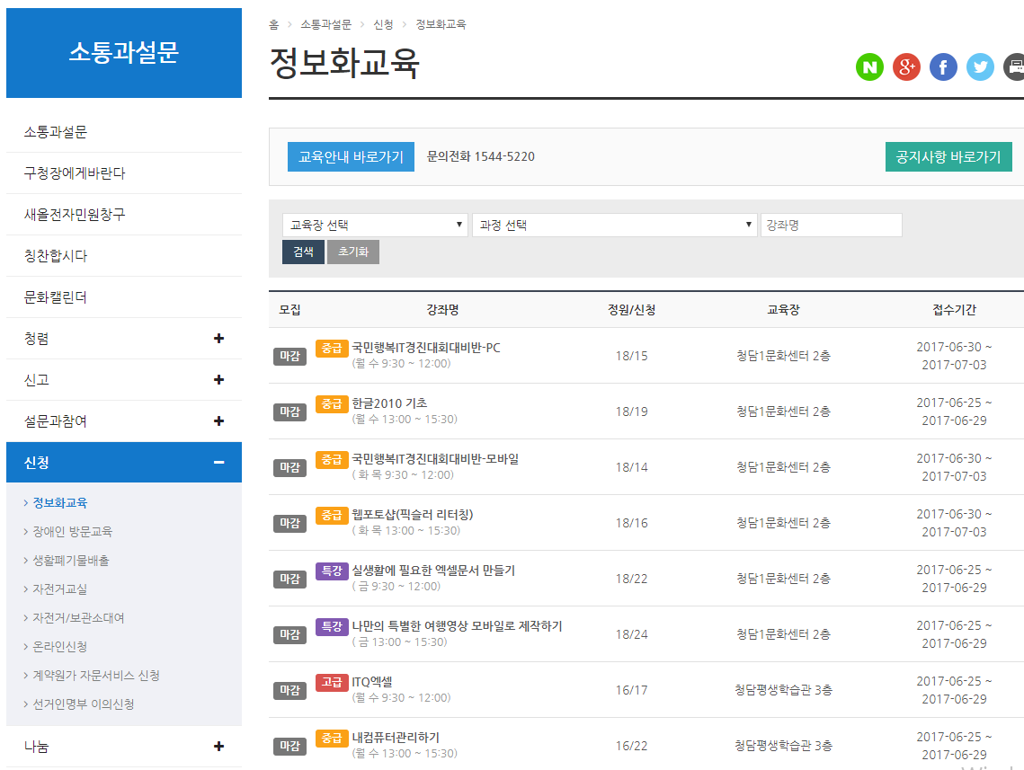
강남구청 홈페이지
소통과 설문 – 정보화 교육 게시판
검색 기능
교육장, 과정, 과정명 등의 조건으로 강좌 검색이 가능
강좌 리스트
강좌들의 상태와 강좌 정보를
확인 가능하며, 클릭 시 신청이 가능하다.
(Login 해야 이용 가능)

Slide 9
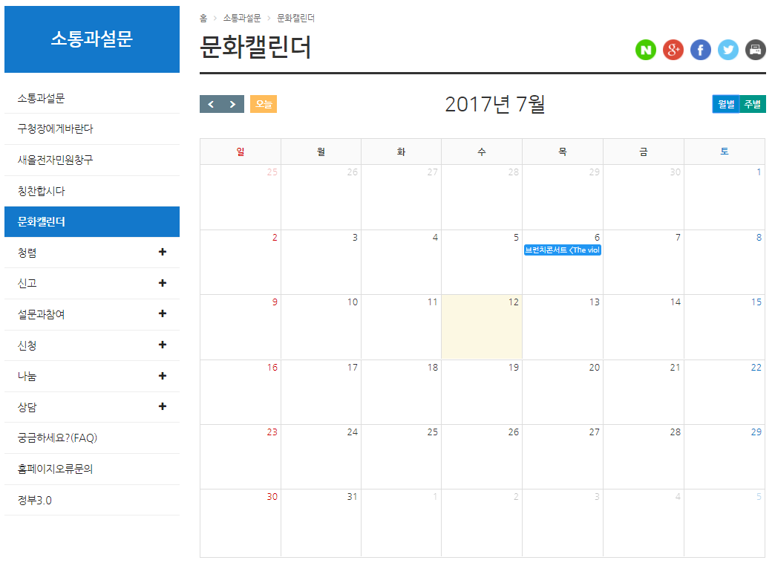
강남구청 홈페이지
소통과 설문 – 문화캘린더
캘린더 유형 변경
월별/주별로 캘린더 형식을 변경 가능하다.
달력 페이지 이동
전월, 익월 페이지로 이동
문화 캘린더
월간, 주간별 문화 행사 일정을 확인 가능하다.
(캘린더에서 해당 일 구역 클릭시,
해당 날자의 문화 행사 관련 상세 정보를 확인 가능하다.)
문화 행사가 있는 일자의 경우, 행사 일정 표시
오늘의 경우,
캘린더에서 노란색으로 표시

Slide 10
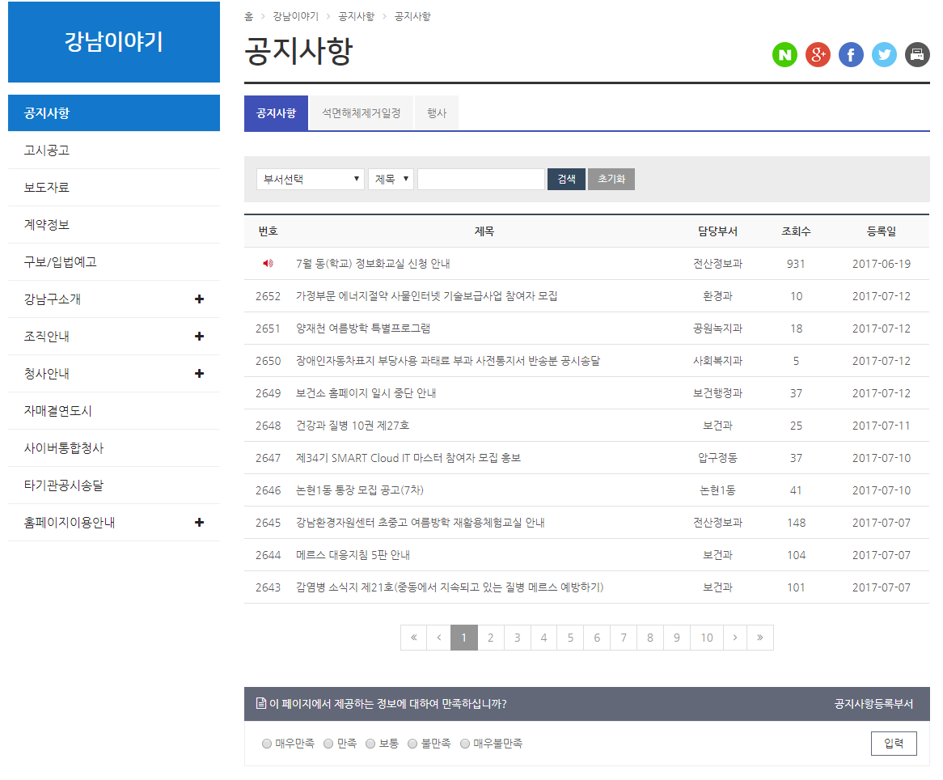
강남구청 홈페이지
강남이야기 – 게시판 페이지
대주제 – 분야별 정보
Top메뉴 메인 카테고리명이 표시
소주제 – 슬라이드
“+ or -” 표시된 메뉴를 클릭 시 펼쳐지며 세부 메뉴 표시
다시 클릭하면 닫힌다.
현재 표시되는 페이지의 경우 청색으로 표시
소주제 – 슬라이드
“+ or -” 표시된 메뉴를 클릭 시 펼쳐지며 세부 메뉴 표시
다시 클릭하면 닫힌다.

Slide 11
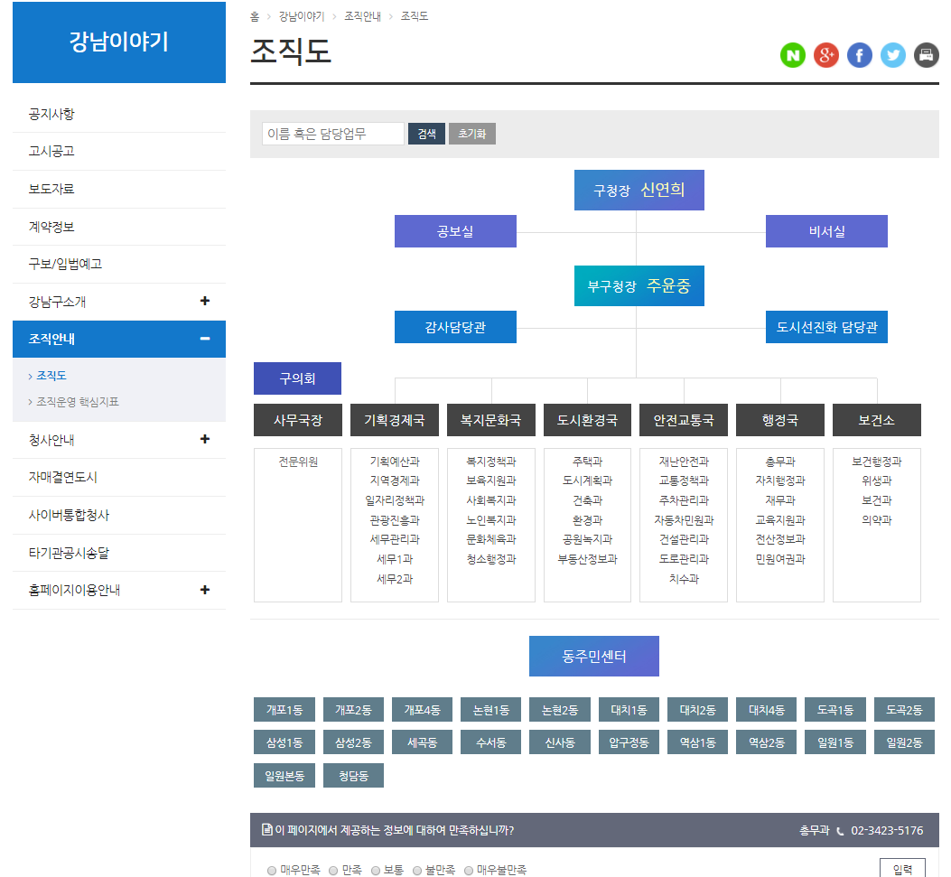
강남구청 홈페이지
강남이야기 – 조직도 페이지
검색 기능
성명/담당 업무로 검색하면
하단에 부서/담당 부서 연락처 리스트가 생성되며,
해당 리스트로 스크롤이 이동한다.
조직도
해당 담당 부서 버튼을 클릭할 시,
하단에 해당 부서 담당자 성명과 연락처 등이 생성되며,
해당 리스트로 스크롤이 자동 이동한다.

